Slide 1
Yapay Zeka Çağında Digital Workforce Engineer Olmak
Giriş Konuşması & Tanıtım (tahmini 5 dk)
Uipath ve AI - Erdem Metin (tahmini 45 dk)
Uipath
RPA nedir? (daha detaylı)
UIPath Temel Aktiviteler
UI etkileşim yolları
UIPath'de AI
Örnek bir sürecimizi geliştirelim
AI Development
Model Fine Tuning
Langchain ve RAG uygulamaları
Örnek bir model fine-tune edip RAG uygulamamızda kullanalım.
Soru&Cevap (tahmini 10 dk)

Slide 2
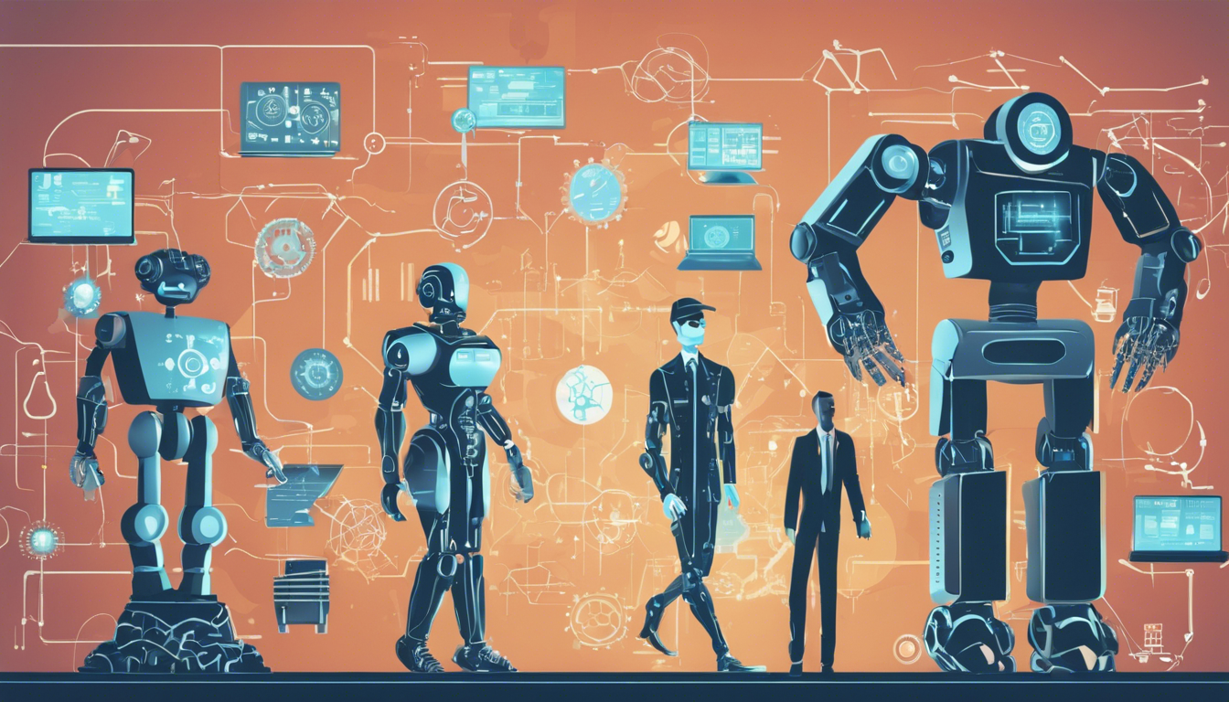
Yapay Zeka Çağında Digital Workforce Engineer Olmak
Notes:
Eğitimimizin konusu Başlıkta gödrüğünüz gibi.
Digital Workforce denince akla gerçekten de dijital bir dünyadaki iş gücü gelmeli.
Bu iş gücü de aslında önceden hazırlanmış programlar (Robotlar), Yapay zeka, Algoritmalar ve kural bazlı otomasyonlardan oluşuyor.
DWE Engineer olarak da bu sistemleri tasarlamak aslında bizim işimiz.

Slide 3
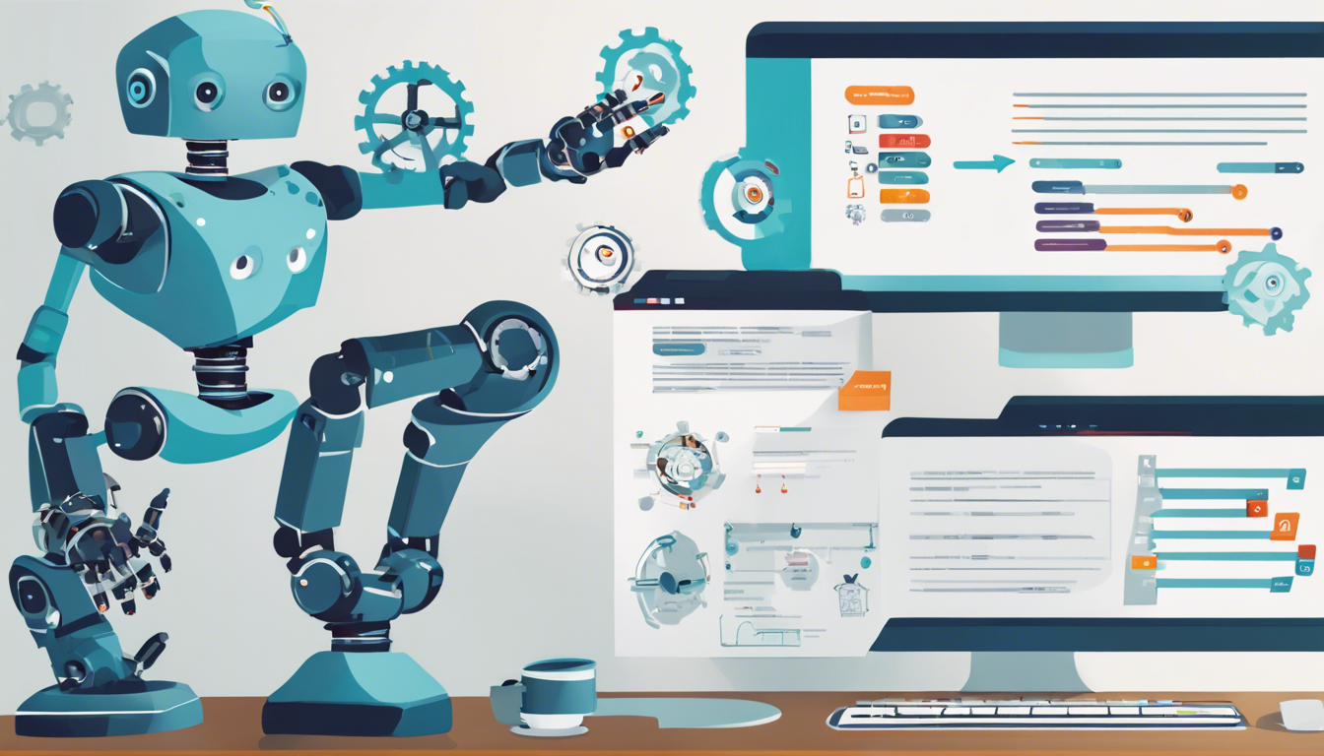
RPA nedir?
Notes:
RPA, Robotic Process Automation'ın kısaltmasıdır ve iş süreçlerini
otomatikleştirmek için kullanılan bir teknolojiyi ifade eder.
RPA, tekrarlayıcı, kurallara dayalı görevleri
, genellikle insan müdahalesine gerek kalmadan,
yazılım robotları veya "botlar" aracılığıyla gerçekleştirir.
Bu, verimliliği artırır,
hataları azaltır ve insan kaynaklarını daha stratejik görevlere odaklamaya olanak tanır.

Slide 4
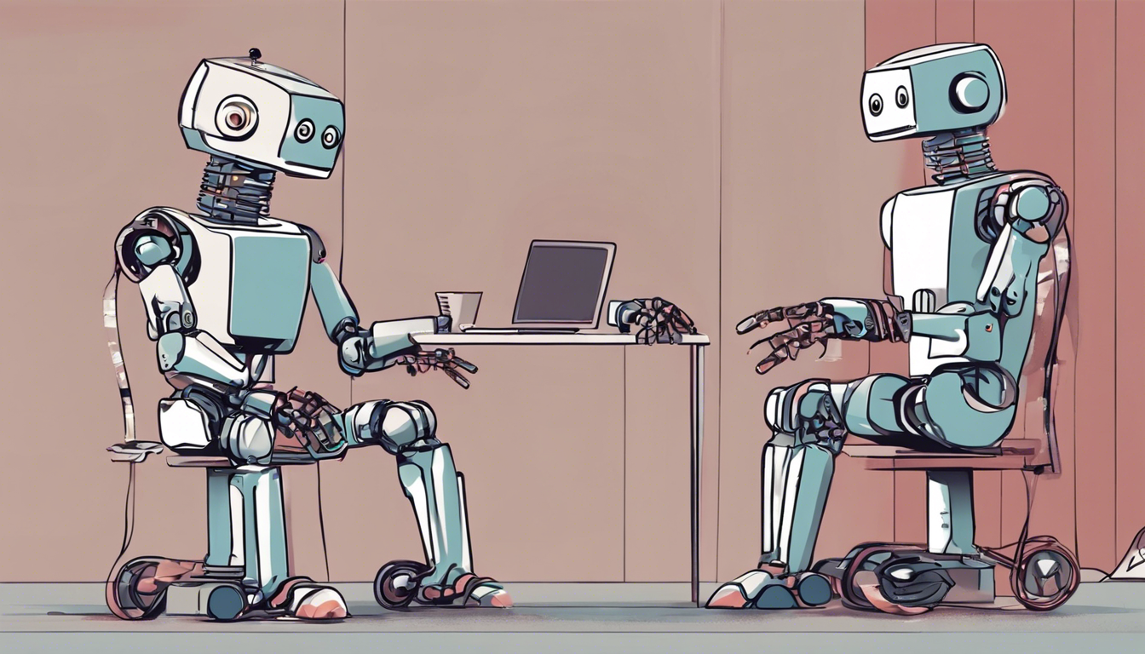
İnsanları Robotlarla Değiştirmek?
Notes:
RPA, Robotic Process Automation'ın kısaltmasıdır ve iş süreçlerini otomatikleştirmek için kullanılan bir teknolojiyi ifade eder. RPA, tekrarlayıcı, kurallara dayalı görevleri, genellikle insan müdahalesine gerek kalmadan, yazılım robotları veya "botlar" aracılığıyla gerçekleştirir. Bu, verimliliği artırır, hataları azaltır ve insan kaynaklarını daha stratejik görevlere odaklamaya olanak tanır.
Burada akla: Siz yani bizi işsiz bırakacak olan robotları mı yapıyorsunuz sorusu gelebilir.
Hayır, teknoloji geliştikçe yapılacak olan iş miktarı her zaman artmıştır.
RPA Bu artan talebi karşılayacak bir çözümdür.
İnsan gibi robotlarla kıyaslanamayacak kadar değerli bir varlık her zaman daha stratejik görevlerde çalışacaktır.
Rutin, sıkıcı, yaratıcılık gerektirmeyen işlerimizi robotlara bırakabiliriz.

Slide 5
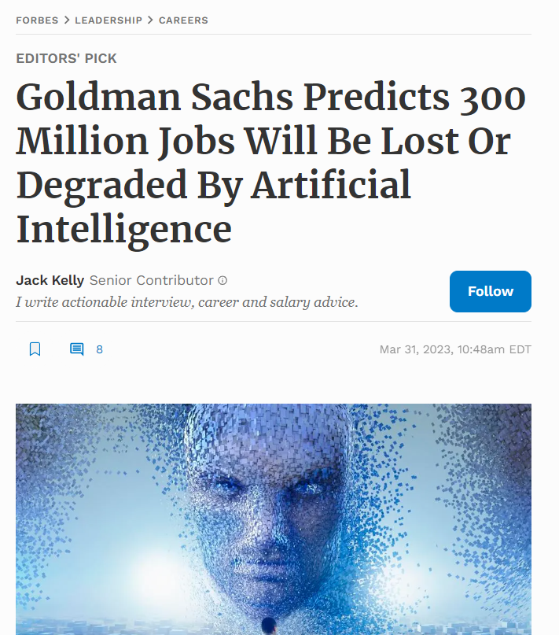
Notes:
Burada akla: Siz yani bizi işsiz bırakacak olan robotları mı yapıyorsunuz sorusu gelebilir.
Hayır, teknoloji geliştikçe yapılacak olan iş miktarı her zaman artmıştır.
RPA Bu artan talebi karşılayacak bir çözümdür.
İnsan gibi robotlarla kıyaslanamayacak kadar değerli bir varlık her zaman daha stratejik görevlerde çalışacaktır.
Rutin, sıkıcı, yaratıcılık gerektirmeyen işlerimizi robotlara bırakabiliriz.

Slide 6
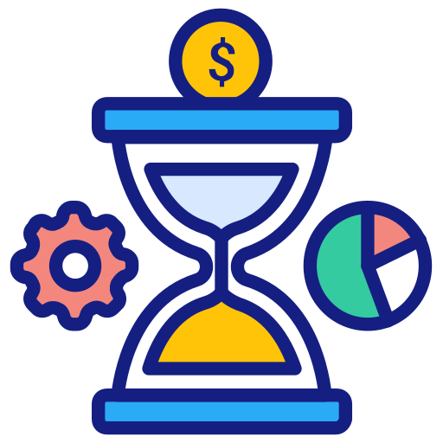
Verimlilik, Hız ve Kalite
Notes:
Normal bir insan hızından kat ve kat hızlı işlemler yapabilir.
RPA streamlines business processes by executing tasks more quickly and accurately than humans, leading to increased workflow efficiency and productivity.

Slide 7
FTE - Full Time Equivalent
100 Adet işi 10 kişi 30 günde yapıyor,
Aynı 100 işi 2 Robot 15 Günde günde yapıyorsa: Bir Robot 10 İnsan gücünde.
Net kazanç: 10 Çalışan – 2 Robot çalışma süresi.
Notes:
Başka bir artısı ise
dünyanın en değerli varlığı olan
insan zamanının
kazanımdır.

Slide 8
Doğruluk: Kural bazlı karar verme
Step 1
Step 2
Step 3
Notes:
İnsan hatası elimine ediliyor
Hem bir avantaj hem de dezavantaj.
Kural bazlı olmayan süreçlerdeki başarısı düşük.
Rule-based Decision Making: RPA bots follow predefined rules and instructions to execute tasks, making them suitable for routine processes that involve predictable steps and outcomes.

Slide 9
Ölçeklenebilirlik ve Esneklik
Notes:
Scalability and Flexibility
10 robot
100 robot
1000 robot?
10 iş
1000 iş …
Kaç tane Server’ın var?
7/24, uyku yok

Slide 10
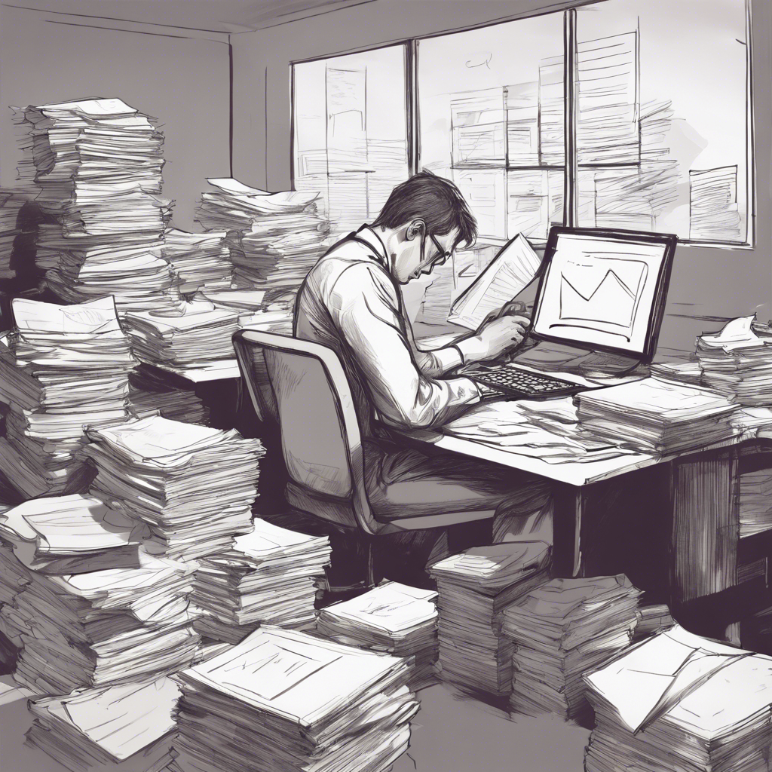
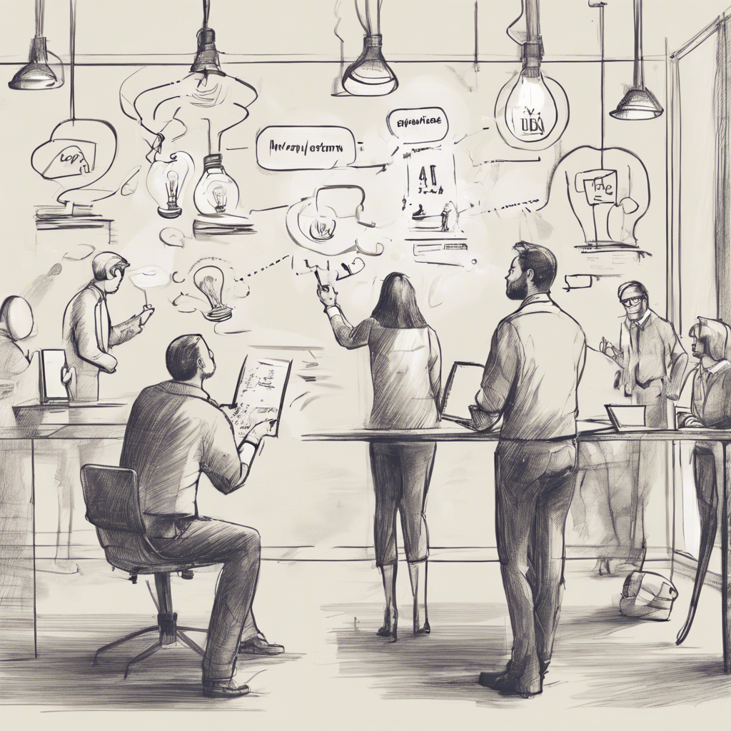
Çalışan Memnuniyeti
Notes:
Empowerment of Employees
RPA frees up human employees from mundane tasks, allowing them to focus on higher-value activities such as problem-solving, innovation, and customer interaction.

Slide 11
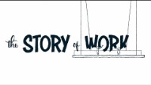

Slide 12
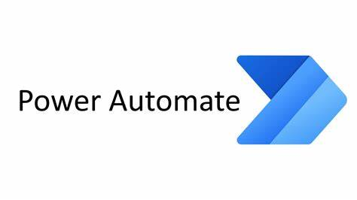


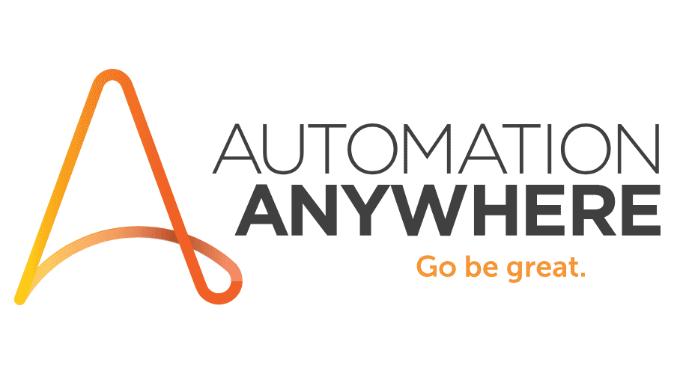
Notes:
RPA denince akla gelen başlıca otomasyon yazılımları:
Biz DWE’de Uipath ve Power Automate başlıca olmak üzere süreçler tasarlıyoruz.
Bunlar dışında SAP irpa gibi araçları da kullanmaktayız.

Slide 13
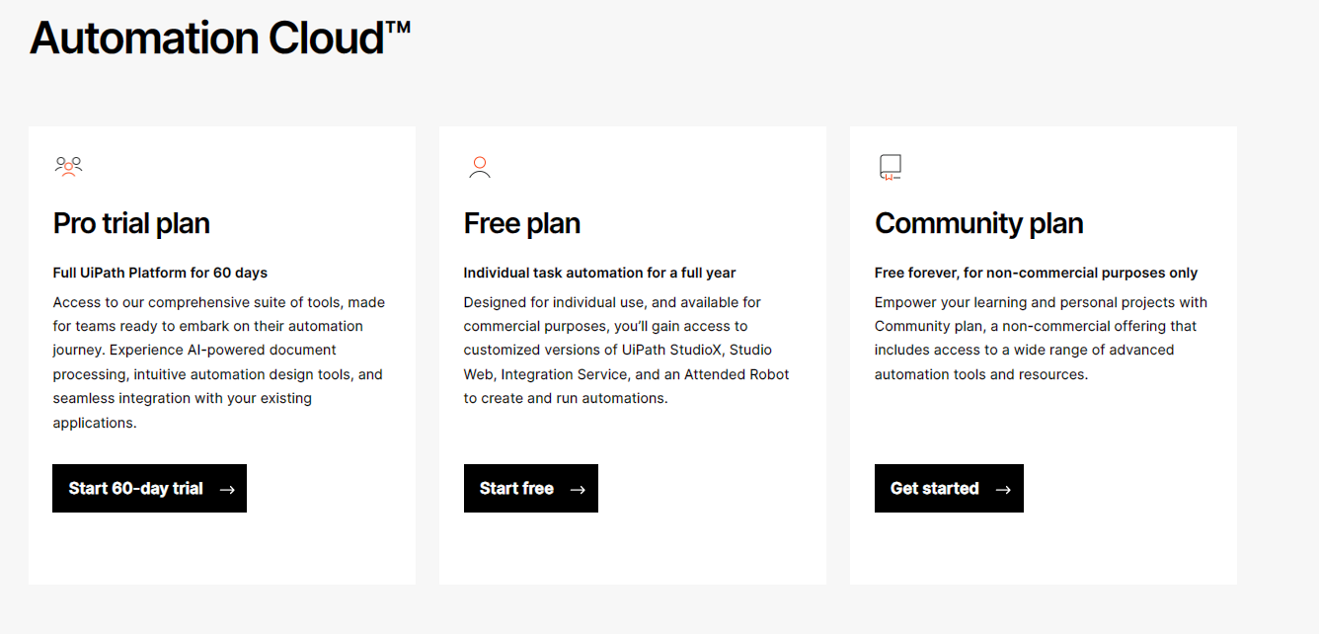
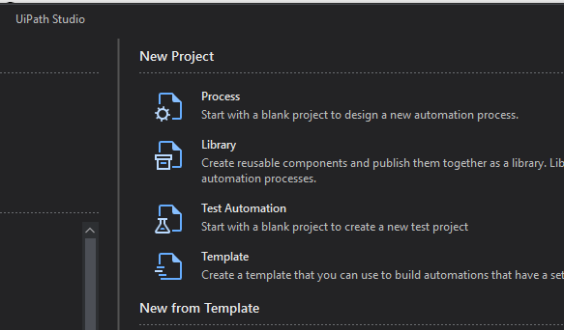
Uipath’e Giriş Yapalım
Getting Started with Automation Cloud™ - Free Trials and Downloads | UiPath

Slide 14
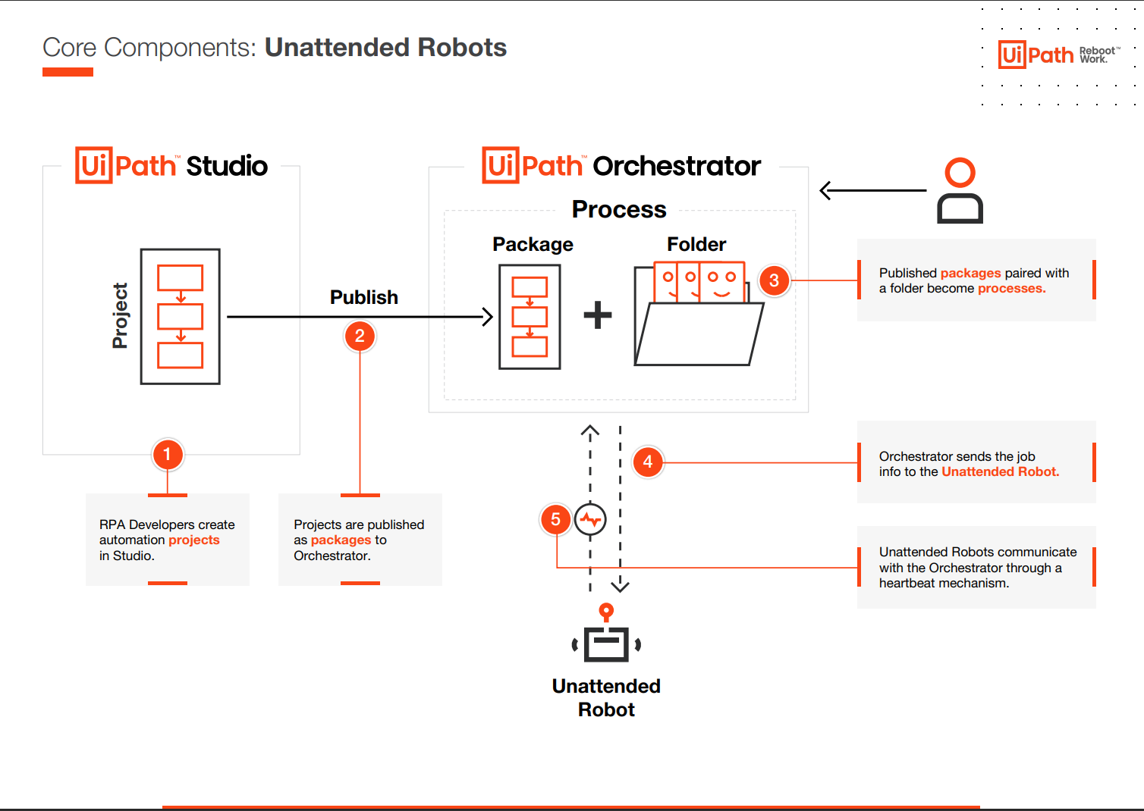
Notes:
Studio: Projeyi yaptığımız yer.
Proje yapabilir ve bir proje paketi elde edilir.
Bunu Orchestrator ‘a publish ederiz.
Ve orchestrator: Robot’lar Asset’ler Queue’lar
Ve Trigger’ların kontrol edildiği
Süreç yönetim merkezidir.

Slide 15
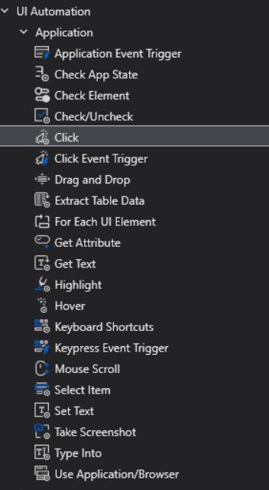
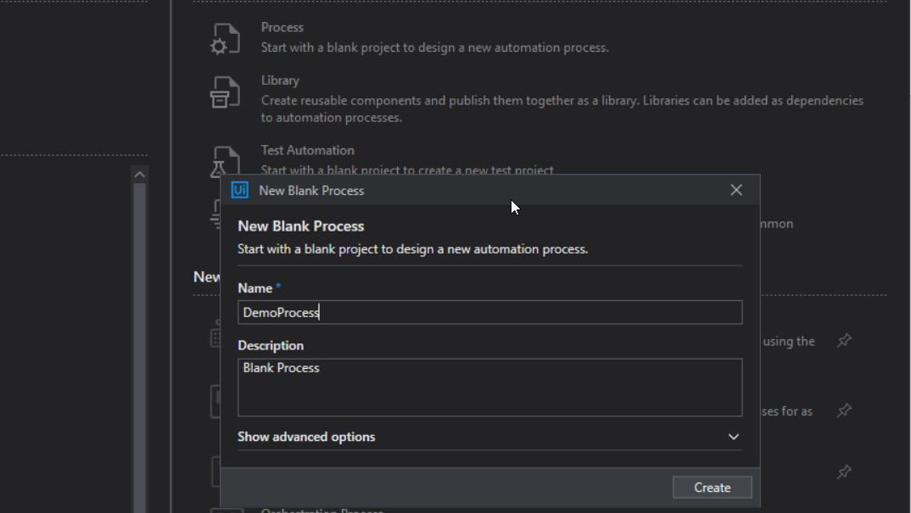
Notes:
Şimdi ise Uipath Studio’dan giriş yapalım.
Süreçlerde otomasyonu ve etkileşimi 2 şekilde sağlayabiliriz. 1. Frontend: Gerçekten click, type into vb. temel aktiviteler kullanılır
2. Backend: API çağrıları, database ve storage bucket bağlantıları halledilir.

Slide 16
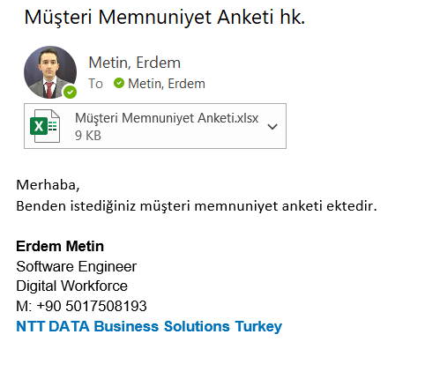
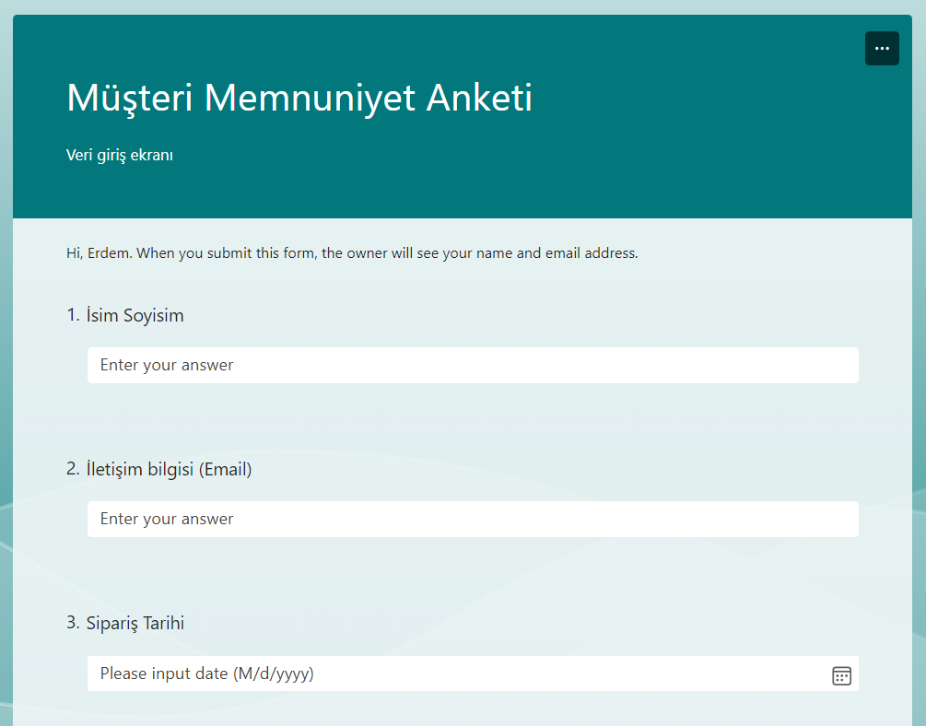
Örnek iş akışımız:
Notes:
Örnek sürecimizin iş akışı:
Email üzerinden müşteri memnuniyet anketi gelir (Excel)
Müşteri Memnuniyet anketi şirket içi veritabanına giriş yapılır.
Günde bundan 100 200 tane geldiğini düşünün…

Slide 17
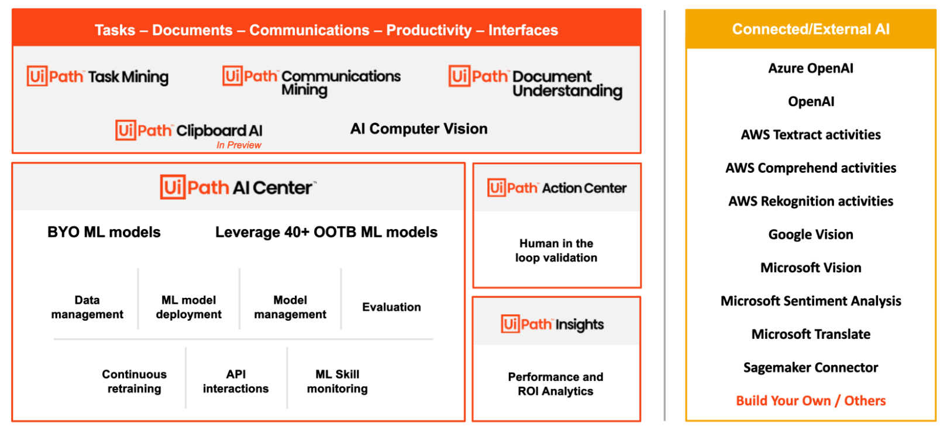
RPA + AI
Notes:
Document understanding, Task mining ve computer vision gibi konularda kendi ürünleri bulunmakta ve oldukça başarılı.
LLM’ler ile iletişimde ise birçok LLM ile bağlantı kurabileceğimiz aktiviteler bulunmakta.
machine learning models, natural language processing (NLP), character and image recognition, and more into RPA robots.

Slide 18
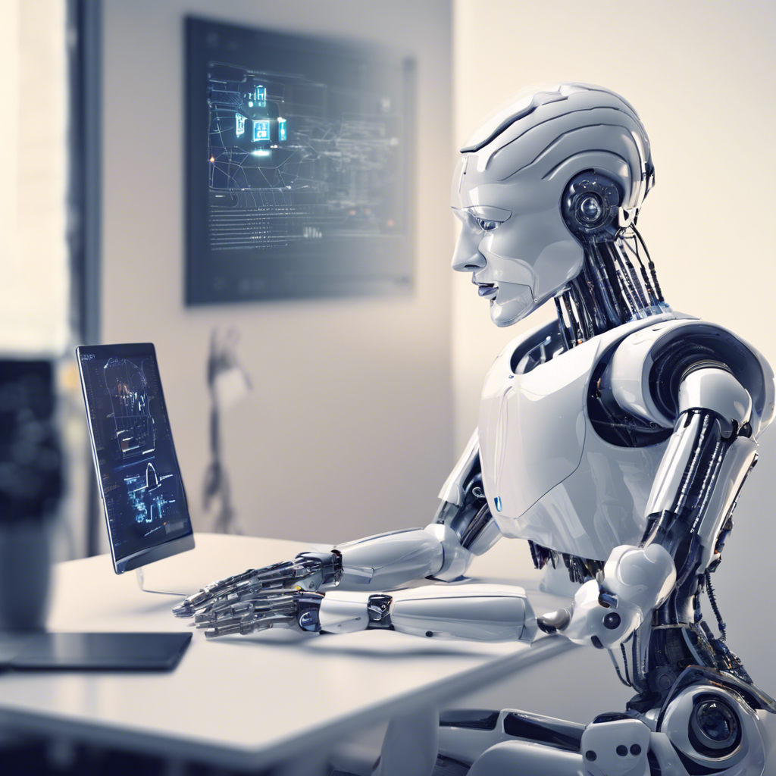
AI Development
AI modelleri geliştirmek: Pytorch, Transformers, Fine tuning...
AI modelleri ile uygulamalar geliştirmek: Langchain, Ollama...
Notes:
AI development dediğimizde iki farklı şey akla geliyor.
AI modelleri geliştirmek. : Pytorch, Transformers, Fine tuning...
AI modelleri ile uygulamalar geliştirmek. : Langchain, Ollama..

Slide 19
AI Development alanındaki iki önemli gelişme:
LCM+LORA+LDM teknikleri ile Diffusion Modeller.
Llama 2 by Meta
Bunların birçoğu Açık Kaynaklı!
Birçoğu ticari kullanıma açık.

Slide 20
Llama Quick Start | Getting started with Llama 2 - AI at Meta
Llama Quick Start | Llama 2 is here - get it on Hugging Face
Fine Tune | huggingface/peft: 🤗 PEFT: State-of-the-art Parameter-Efficient Fine-Tuning. (github.com)
Fine Tune | How to Fine-tune Llama 2 with LoRA for Question Answering: A Guide for Practitioners (deci.ai)
Fine Tune Edilmiş bazı modeller | Models - Hugging Face
Fine Tune Edilmiş bazı modeller | TheBloke/dolphin-2.5-mixtral-8x7b-GGUF · Hugging Face
Test/arayüz | Troyanovsky/Local-LLM-Comparison-Colab-UI: Compare the performance of different LLM that can be deployed locally on consumer hardware. Run yourself with Colab WebUI. (github.com)
Test/arayüz | ggerganov/llama.cpp: Port of Facebook's LLaMA model in C/C++ (github.com)
Test/arayüz | LM Studio - Discover, download, and run local LLMs
Model/arayüz | https://gpt4all.io/index.html
Binlerce modeli kullanmamıza olanak sağlayan API/arayüz | https://github.com/huggingface/transformers
Modeli client side web app'e çevirmek | Building LLM-Powered Web Apps with Client-Side Technology · Ollama Blog
Langchain | Introduction | 🦜️🔗 Langchain

Slide 21
Neden Local olarak çalışan AI modelleri?
KVKK ve veri gizliliği.
AI’a yatırım yapmak.
Modelleri farklı verilerle ve özelliklerle şekillendirme imkanı. (Fine Tune)

Slide 22
Model Fine Tuning
Modeller: LSTM, Artificial neural network, Reoccuring neural networks…
Konseptler: Computer Vision, NLP, T5…
Deep Learning vs Machine Learning
Formüller: Linear regression, logistic regression, support vector, k means clustering...
ML boosting algorithms: GBM, XG Boost, random forest..
Deep Learning: ANN, RNN , LSTM, GRUs, CNN…
Framework’ler: Pytorch, TensorFlow, JAX…
Notes:
Fine tuning dediğimizde ilk önce işin teorisini anlamamız gerekiyor.
Bugün buradaki konseptlerin ne olduğunu açıklamayacağım, sadece nereden başlamanız ve nasıl ilerleyebileceğimiz konusunda yönlendireceğim. Sonunda ise beraber bir modeli geliştireceğiz.
Deep learning otomatik olarak çalışır. Data'daki pattern'leri tespit edip regresyon ve sınıflandırma için önemli kısımları otomatik anlar. ML formüllerini kullanan bir toplamdır.

Slide 23
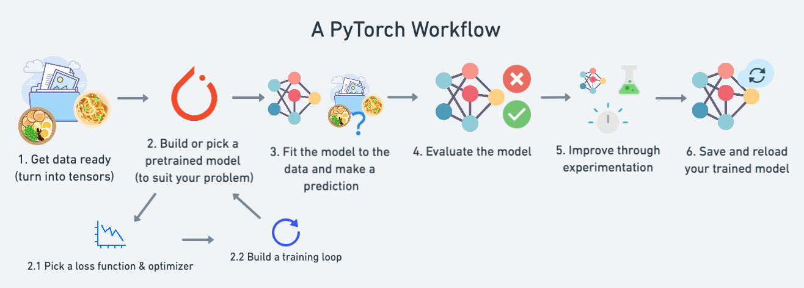
1. PyTorch
TensorFlow ve JAX altyapısındaki tüm modelleri destekliyor.
En sık kullanılan en gelişmiş Framework.
Dokümantasyonu detaylı ve bolca örneklerle dolu.

Slide 24
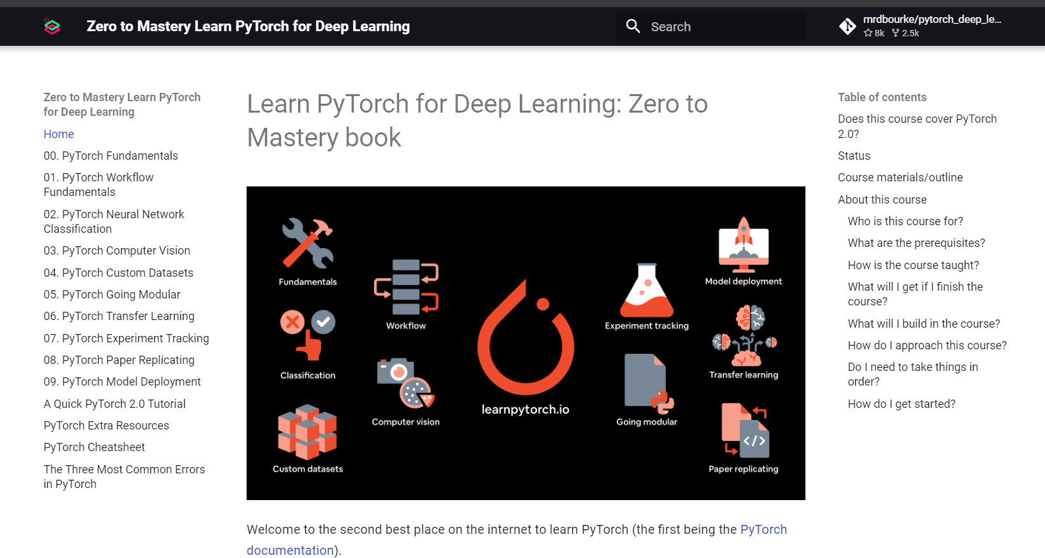
https://www.learnpytorch.io/
Notes:
Şiddetle tavsiye ettiğim bir kurs.

Slide 25
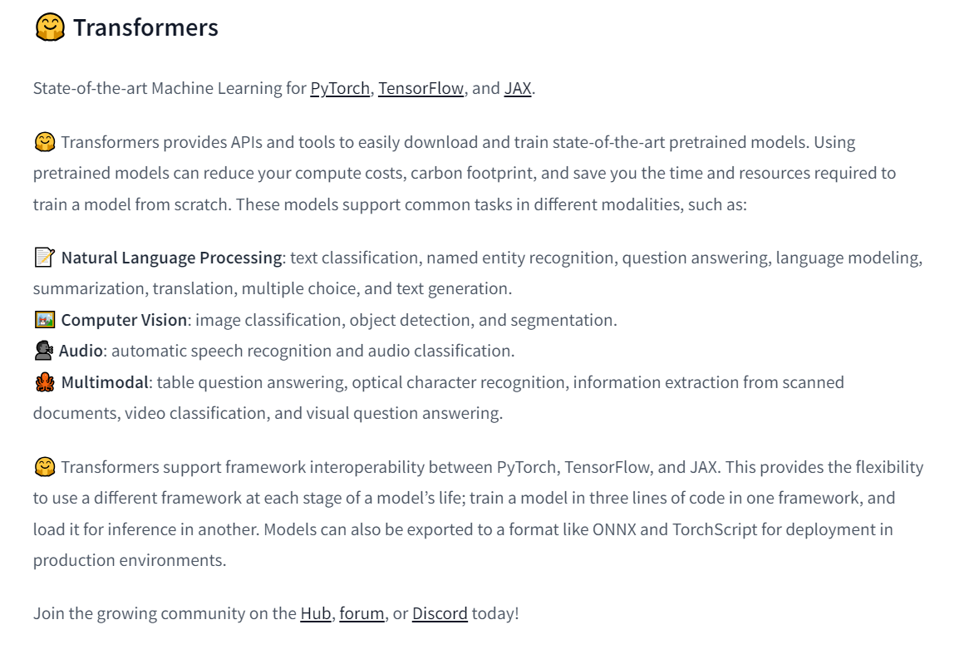
2. Huggingface Transformers

Slide 26
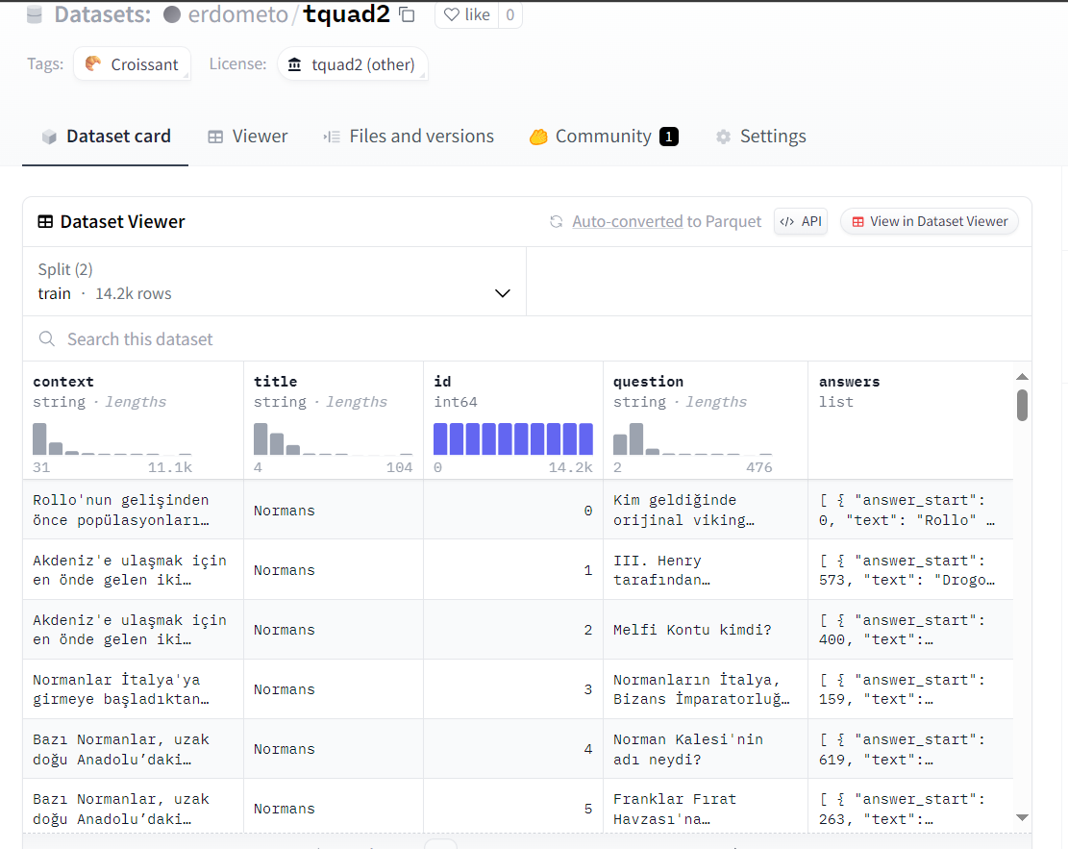
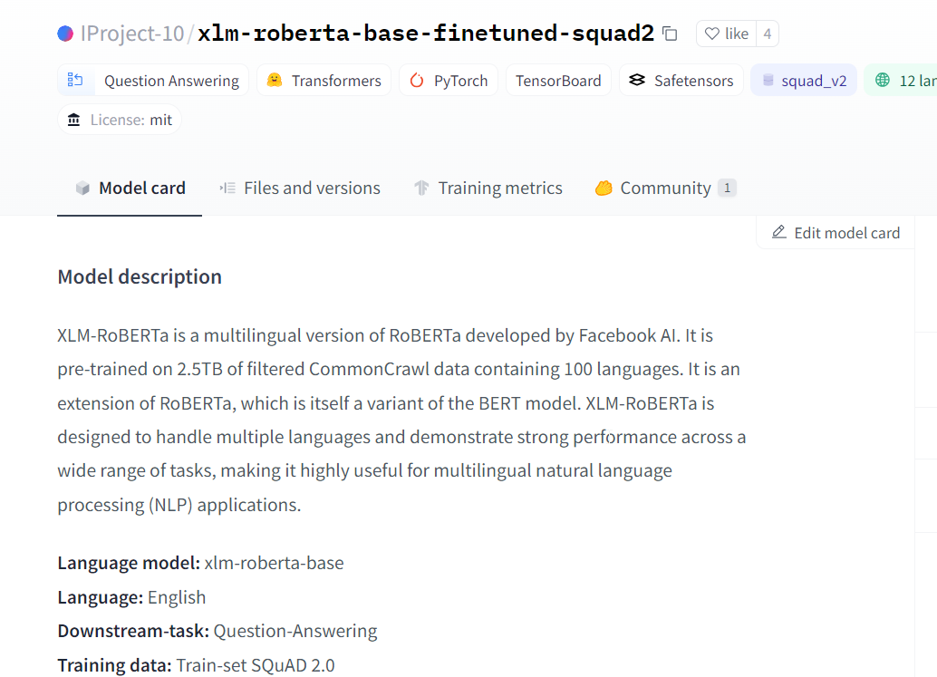
İlk Modelimizi Fine-Tune Edelim
https://colab.research.google.com/drive/1al8u1AduDskDY6GaV6h2zGh6YM_izx2E?usp=sharing
Notes:
Yapacağımız işlem Roberta modelini Türkçe Tquad2 datasetiyle fine tune etmek.

Slide 27
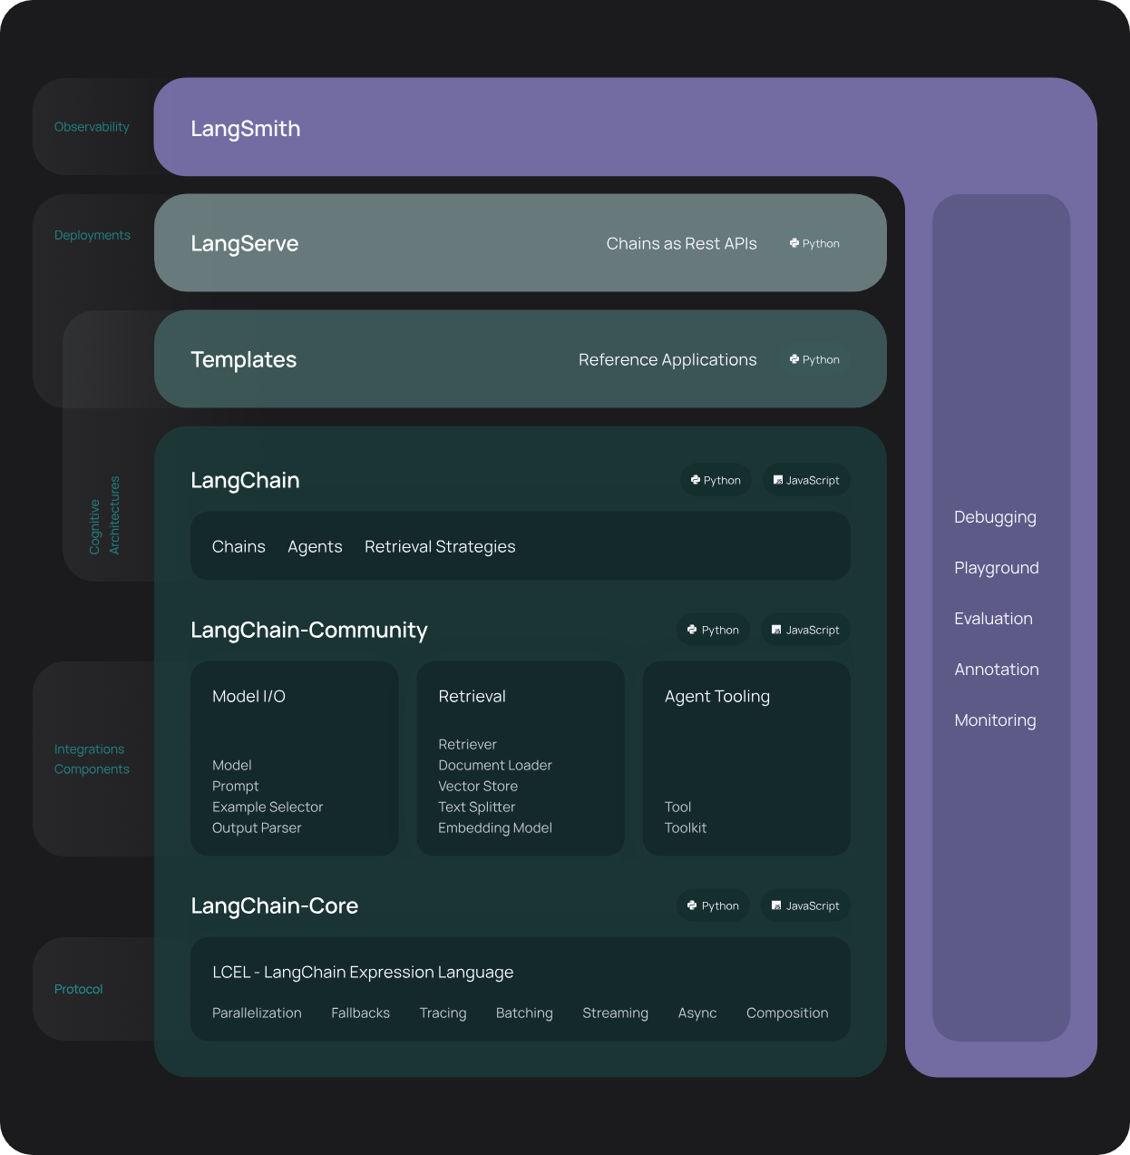
Langchain
Introduction | 🦜️🔗 LangChain
Notes:
Bir uygulama yapacaksak işimize yarıyor.

Slide 28
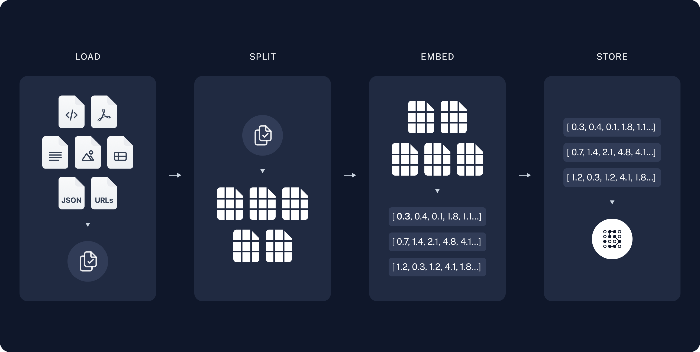
RAG: Retrieval Augmented Generation
Notes:
En iyi modelleri kullanmalıyız ki

Slide 29
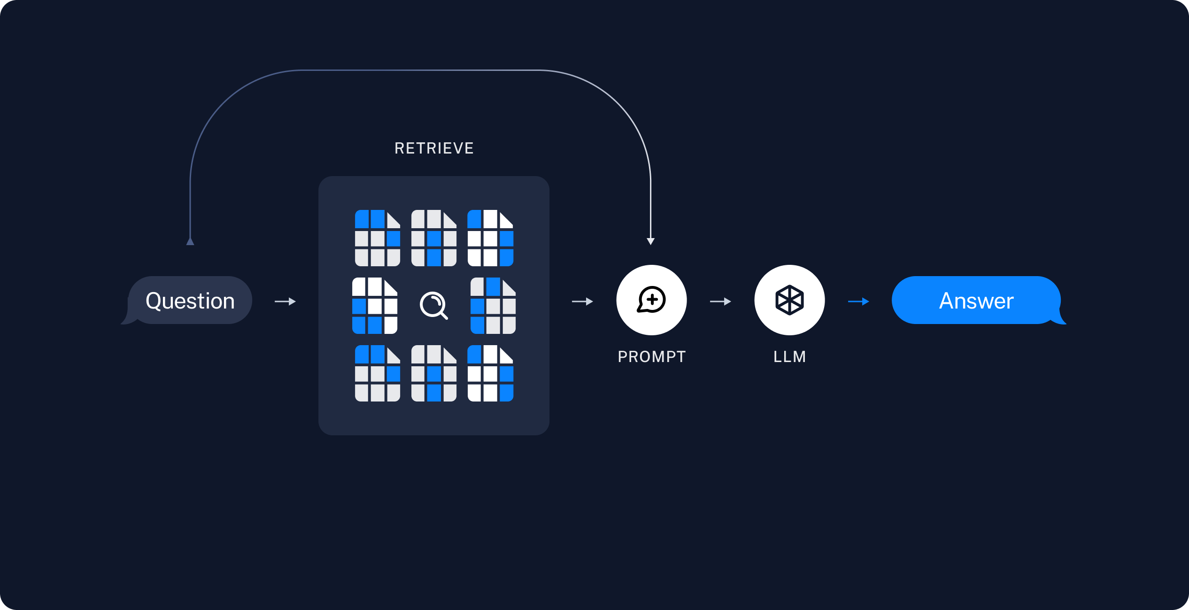
RAG:

Slide 30
İlk RAG uygulamamazı yapalım.

Slide 31
Teşekkürler

